Slide 1
第十章 使用個案塑模

Slide 2
內容大綱
學習目標
10.1 導論
10.2 使用個案模式
10.3 使用個案塑模案例
10.4 活動圖
10.5 活動圖塑模案例
10.6 結論

Slide 3
學習目標
詳讀本章，你至少能瞭解：
何謂使用個案模式。
如何建構使用個案圖、藍圖與資料詞彙。
如何表達使用個案模式之文件。
何謂活動圖。
如何建構活動圖。
如何以使用個案圖、活動圖、藍圖、資料詞彙等進行需求塑模。

Slide 4
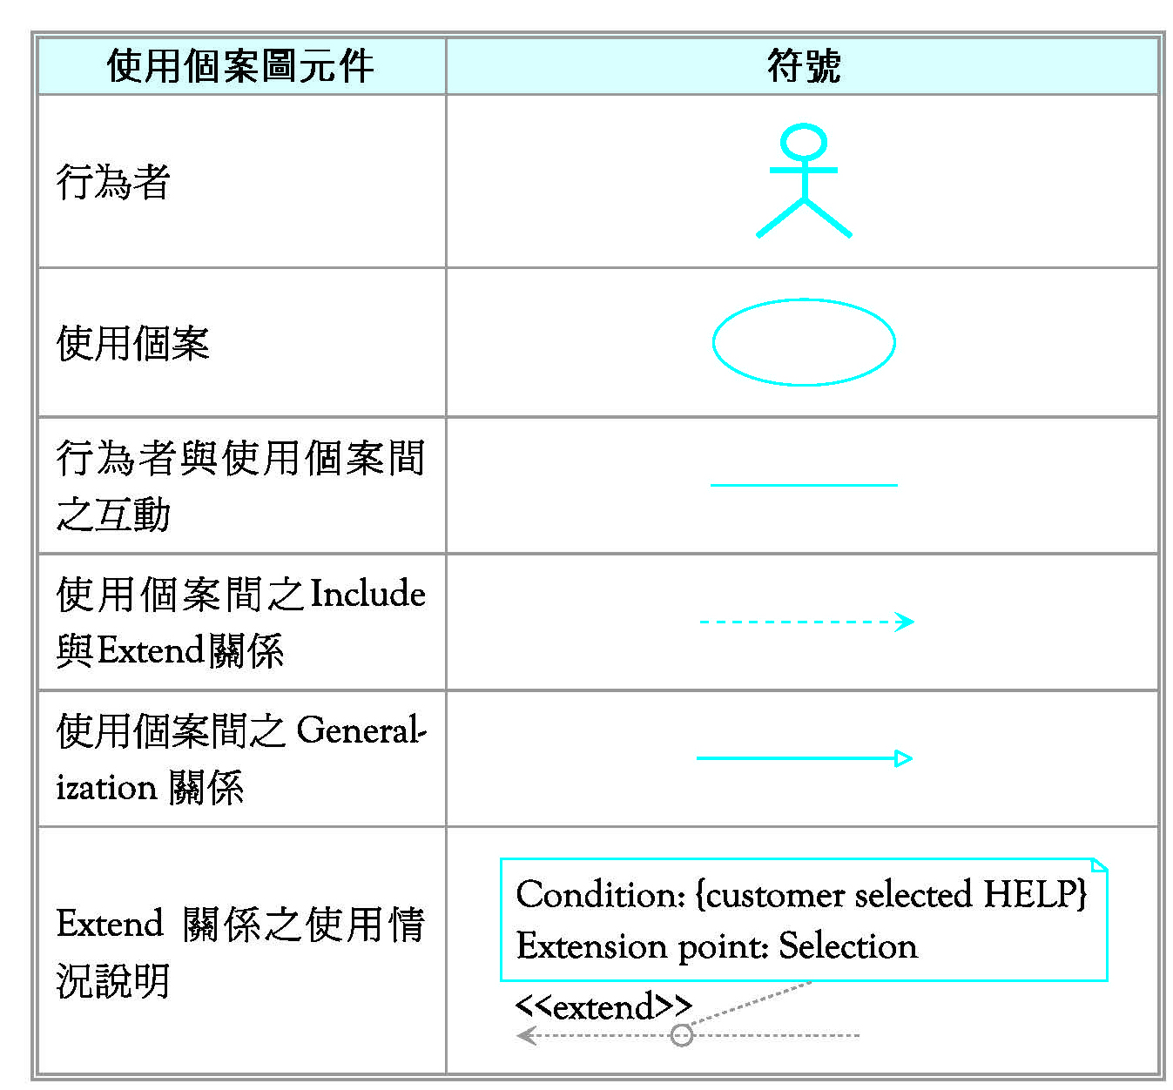
表10-1 使用個案圖之元件

Slide 5
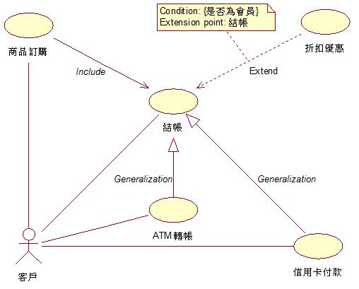
圖10-1 使用個案圖之關係範例

Slide 6
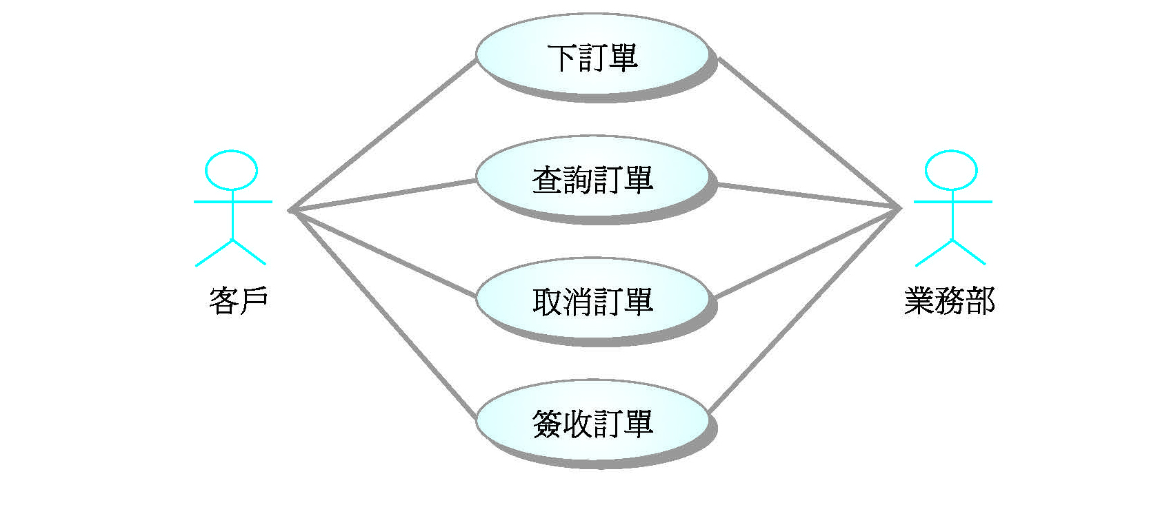
10.2.2 使用個案圖之建構步驟與準則(c.5)
假設客戶與業務部間之互動包含下訂單、查詢訂單、取消訂單與簽收訂單，其使用個案圖可表示如下圖。
以取消訂單為例，自然語言描述方式及事件條列描述方式分別說明如下：

Slide 7
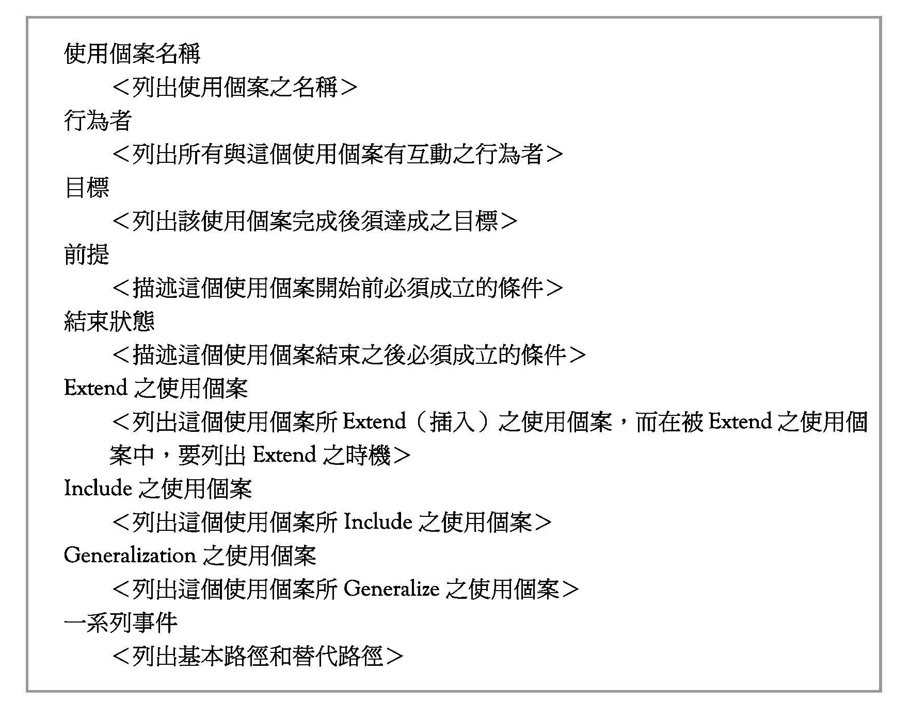
表10-2 使用個案模式之文件樣板

Slide 8
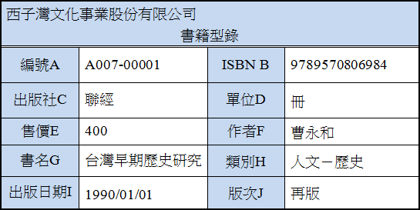
表10-3a 書籍資料藍圖

Slide 9
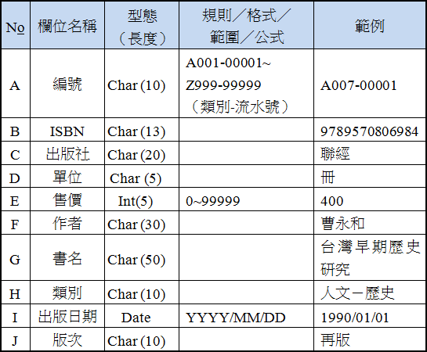
表10-3b 書籍資料藍圖之資料詞彙

Slide 10
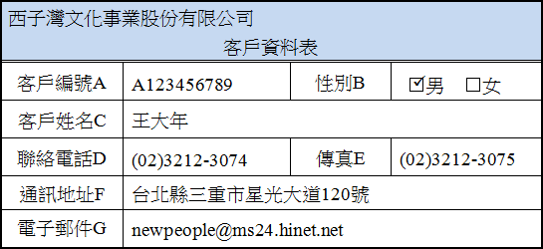
表10-4a 客戶資料表藍圖

Slide 11
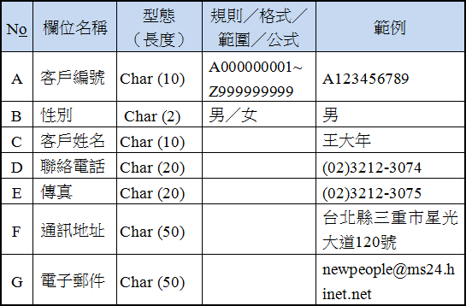
表10-4b 客戶資料表藍圖之資料詞彙

Slide 12
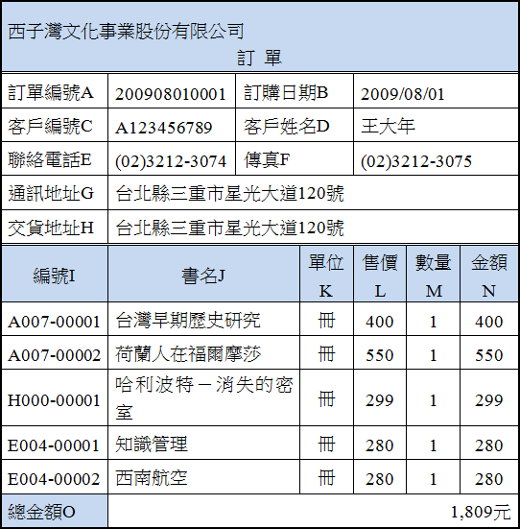
圖10-5a 訂單藍圖

Slide 13
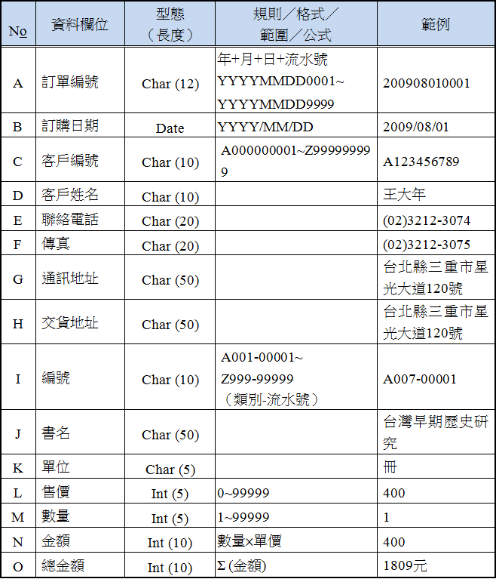
表10-5b 訂單藍圖之資料詞彙

Slide 14
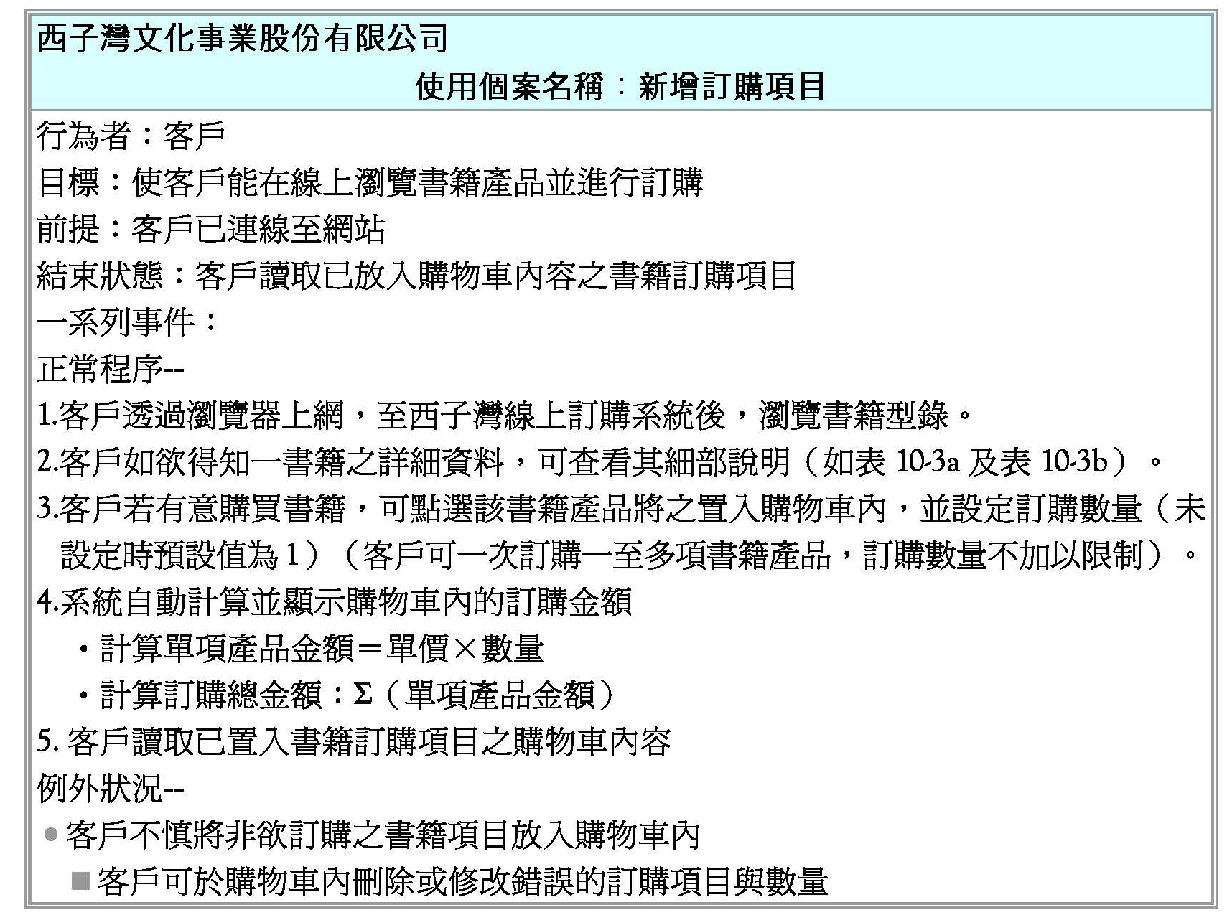
表10-7 新增訂購項目使用個案
對照使用者與企業需求描述之事件條列式，新增訂購項目使用個案符合下列需求：

Slide 15
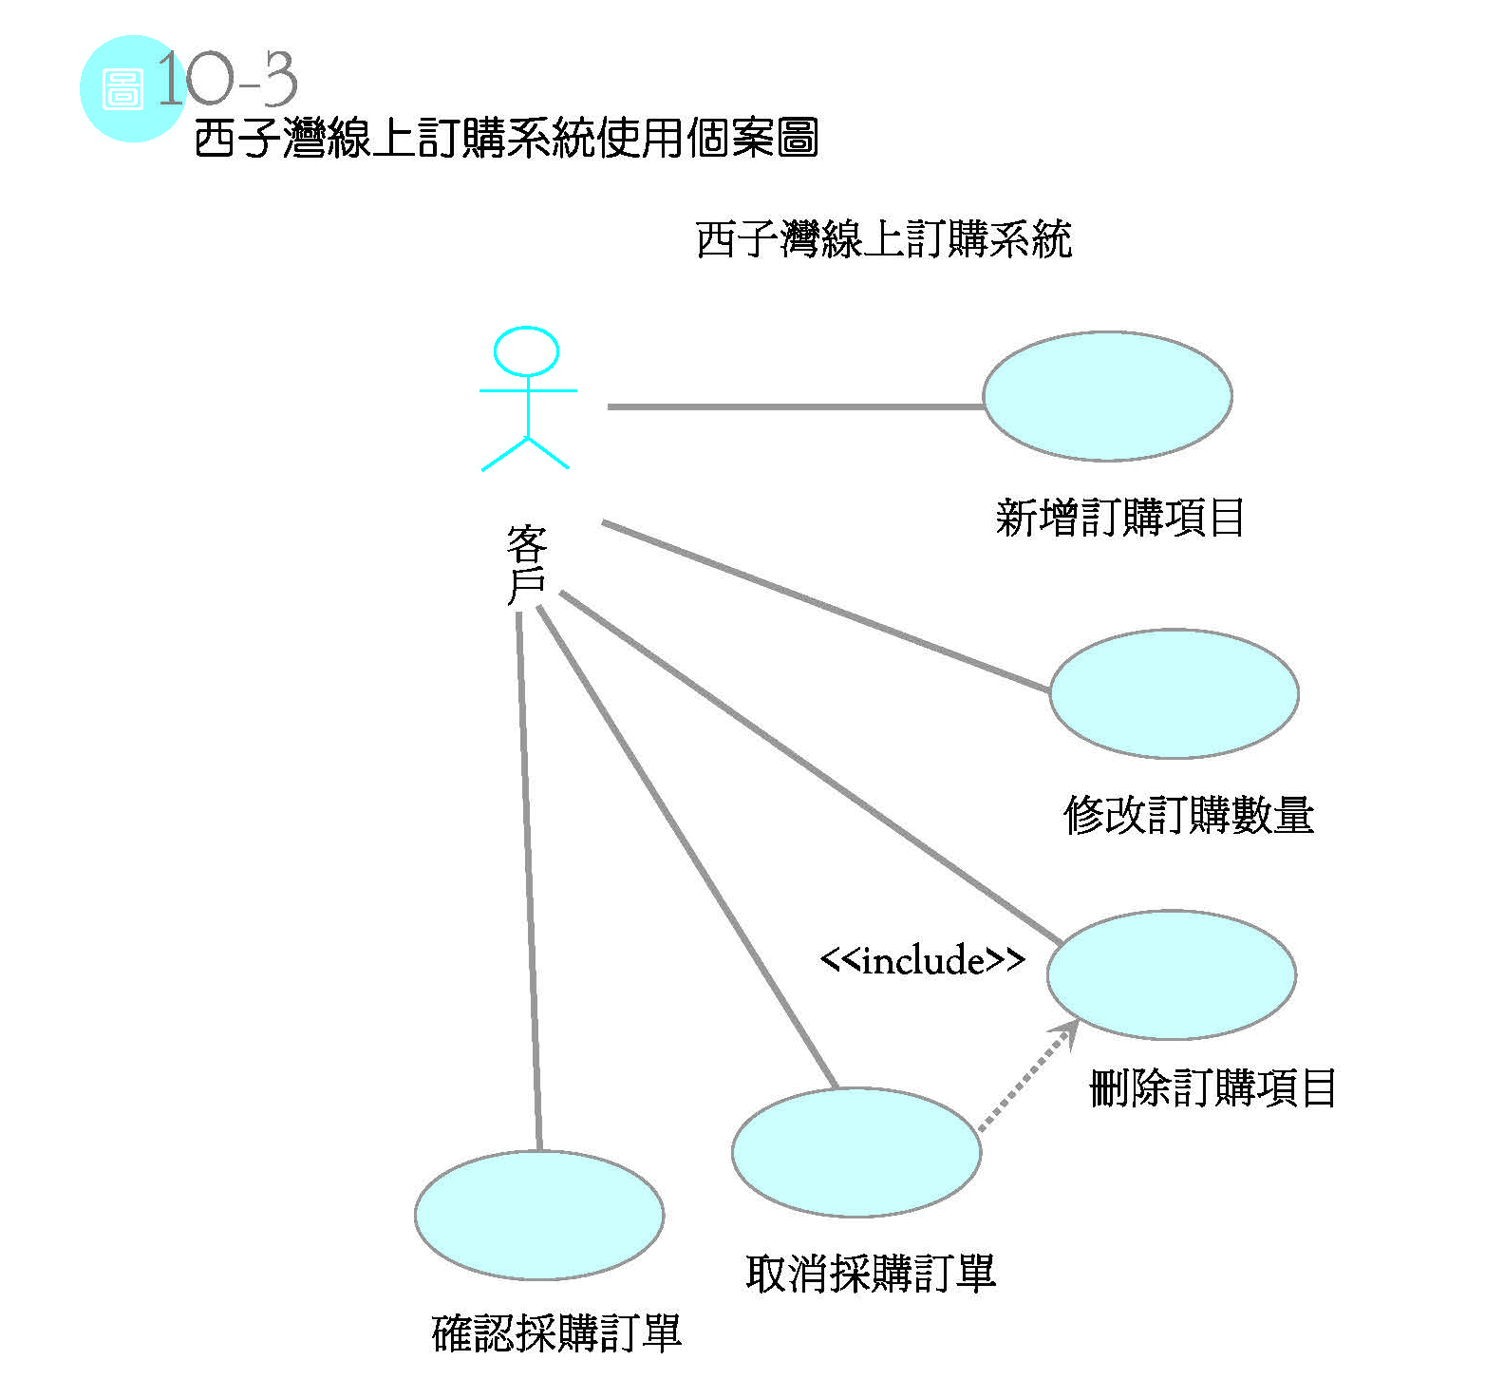
圖10-3 西子灣線上訂購系統使用個案圖

Slide 16
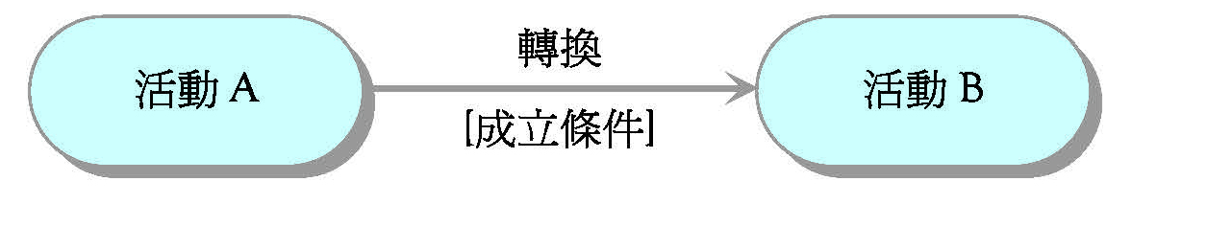
10.4 活動圖
活動圖是一種塑模工具，可被用於表達行為者、一個物件、一個使用個案、許多使用個案間或一個系統在生命週期中之循序或同步的操作、作業流程或行為。
活動圖之主要元件：活動與轉換，兩者之關係與表達如下圖所示。

Slide 17
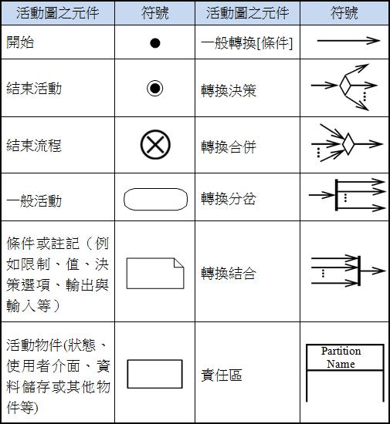
10.4.1 活動圖之元件

Slide 18
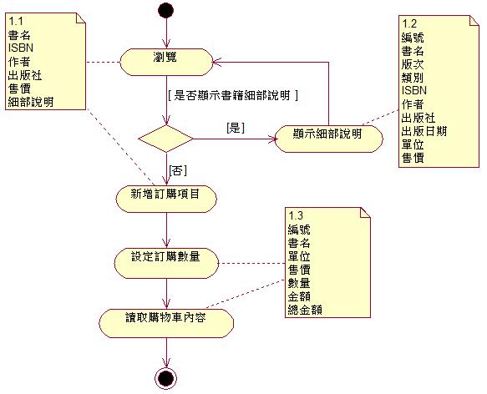
圖10-7 新增訂購項目使用個案之活動圖
西子灣文化事業股份有限公司
使用個案名稱：新增訂購項目
行為者：客戶
目標：使客戶能在線上瀏覽書籍產品並進行訂購
前提：客戶已連線至網站
結束狀態：客戶讀取已置入書籍訂購項目之購物車內容
一系列事件：
正常程序--
1.客戶透過瀏覽器上網，至西子灣線上訂購系統後，瀏覽書籍型錄。
2.客戶如欲得知一書籍之詳細資料，可查看其細部說明（如表10 及10-3b）。
3.客戶若有意購買書籍，可點選該書籍產品將之放入購物車內，並設定訂購數量（未設定時預設值為1）（客戶可一次訂購一至多項書籍產品，訂購數量不加以限制）。
4.系統自動計算並顯示購物車內的訂購金額
‧計算單項產品金額 = 單價 × 數量
‧計算訂購總金額：Σ（單項產品金額）
5. 客戶讀取已置入書籍訂購項目之購物車內容
例外狀況--
客戶不慎將非欲訂購之書籍項目置入購物車內
客戶可於購物車內，刪除或修改錯誤的訂購項目與數量

Slide 19
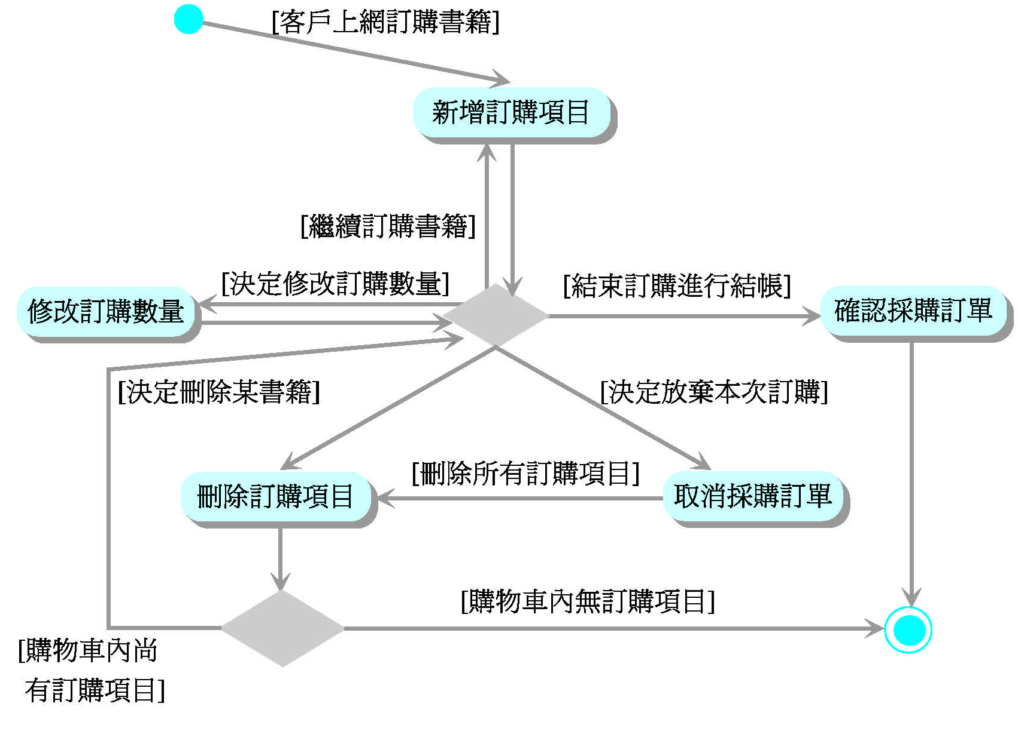
圖10-8 西子灣線上訂購系統活動圖

Slide 20
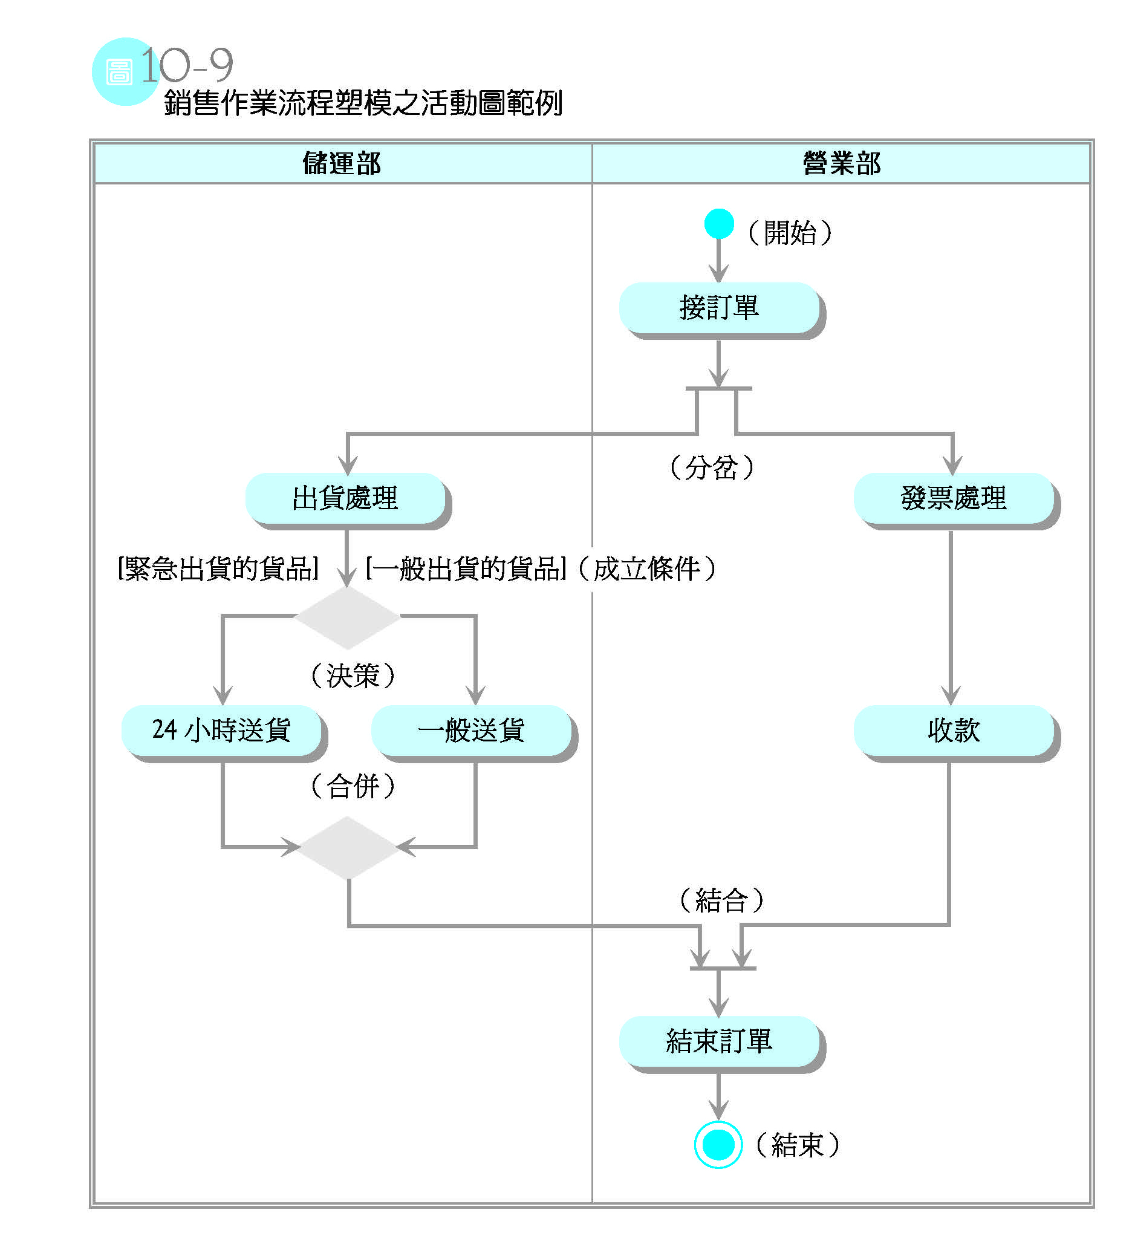
圖10-9 銷售作業流程塑模之活動圖範例

Slide 21
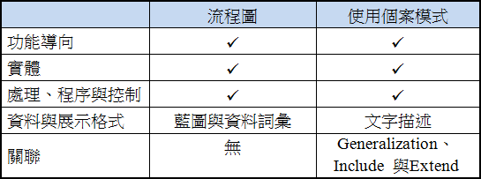
表10-9 使用個案模式與流程圖之比較

